Slide 1

2301482 Queueing Theory
2301482 ทฤษฎีคิว

Slide 2
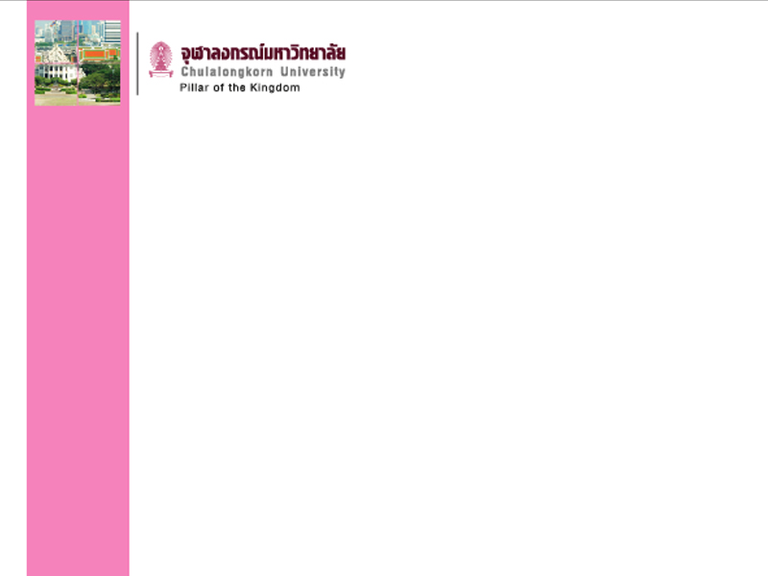
เนื้อหา
ทฤษฎีคิวคืออะไร
ตัวอย่างของตัวแบบคิว
เนื้อหาที่เรียน
ตัวอย่างข้อสอบ

Slide 3
ทฤษฎีคิว
ทฤษฎีคิว = การวิเคราะห์ทางคณิตศาสตร์กับระบบที่การปรากฎและขนาดของแถวคอยอธิบายได้ด้วยความน่าจะเป็น
  เป็นสาขาหนึ่งของการประยุกต์ทฤษฎีความน่าจะเป็น
  ชื่อที่ปรากฎ traffic theory, congestion theory, the theory of mass service, the theory of stochastic service system
ตัวอย่างเช่น ระบบโทรศัพท์บ้าน ระบบจราจร ณ แยกหนึ่งแยก ระบบการใช้งานเครือข่าย ระบบการประมวลผลภายในคอมพิวเตอร์ที่มีการประมวลผลหลายซีพียู

Slide 4
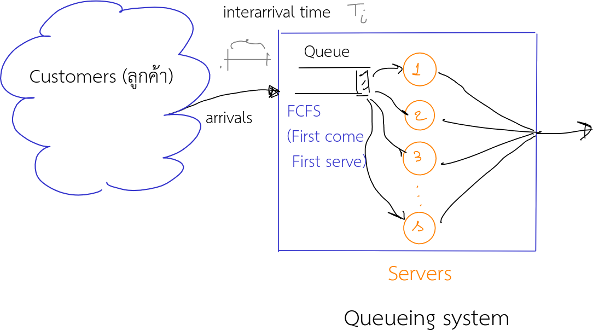
นามธรรมของคิว

Slide 5
ทฤษฎีคิวตอบคำถาม
ปริมาณโดยเฉลี่ยของผู้ใช้คู่สาย ณ เวลาใด ๆ
สัดส่วนของผู้โทรที่ไม่สามารถติดต่อได้เนื่องจากสายไม่ว่าง
ปริมาณโดยเฉลี่ยรถแท็กซี่ที่อยู่บนถนนของกรุงเทพ ฯ ณ วันหนึ่ง ๆ
ปริมาณเตียงผู้ป่วยของโรงพยาบาลที่ควรมี
ทฤษฎีคิวสนใจ
ตัวอย่างเช่น ระบบโทรศัพท์บ้าน
เป็นระบบที่เชื่อมโยงการสื่อสารระหว่างลูกค้าต่างสถานที่
เป็นระบบที่ใช้การเชื่อมต่อร่วมกันของคนในสังคม

Slide 6
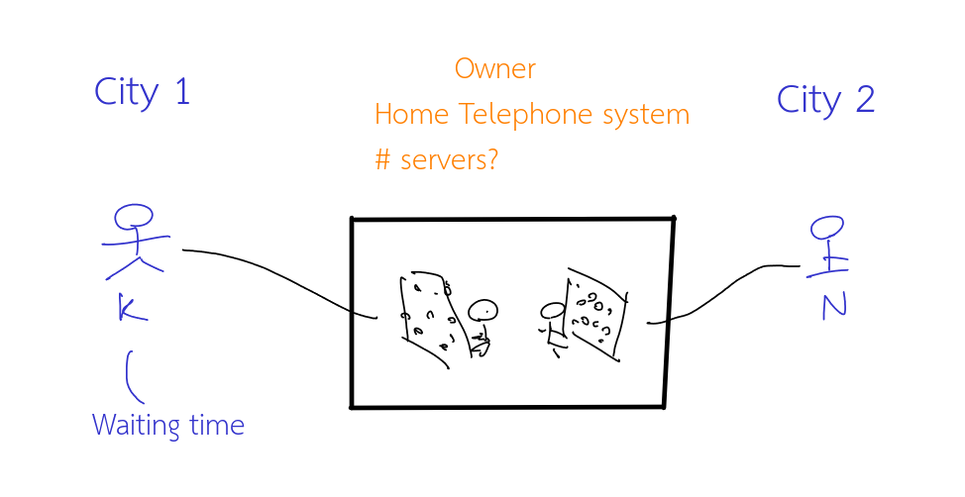
ทฤษฎีคิว ตัวอย่าง
การสื่อสารผ่านการเชื่อมต่อระหว่างสองเมือง

Slide 7
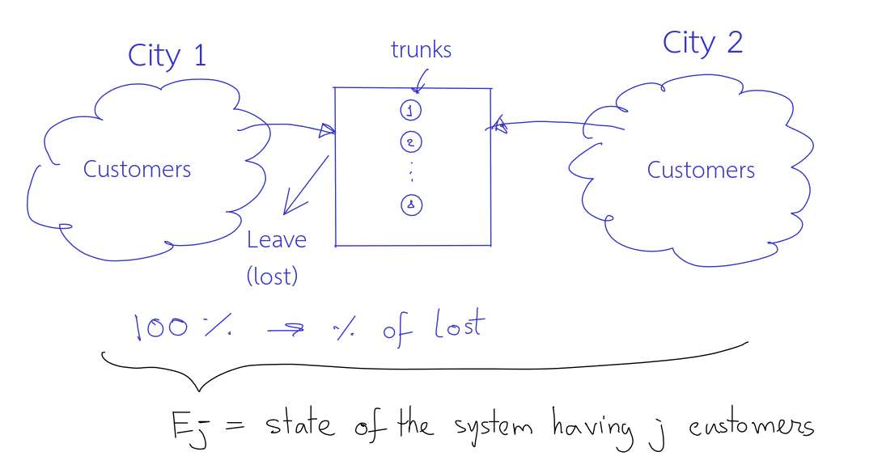
แนวคิดการวิเคราะห์
การสื่อสารผ่านการเชื่อมต่อระหว่างสองเมือง

Slide 8
สร้างระบบสมการ
j < s:อัตราการเปลี่ยนสถานะจาก E_{j} → E_{j+1} คำนวณได้เป็น λP_{j}
j = s: เนื่องจากสถาน E_{s+1} ไม่เกิดขึ้นแน่ ๆ ดังนั้นอัตราการเปลี่ยนสถานะจาก E_{s} → E_{s+1} คือ 0
สรุปได้ว่า

Slide 9
สร้างระบบสมการ
อัตราการเปลี่ยนสถานะจาก E_{j+1} → E_{j}
เวลาเฉลี่ยที่ถูกใช้ (ระยะเวลาเฉลี่ยที่ผู้โทรใช้บริการ) คือ τ
  ถ้าคู่สายแรกไม่ว่าง จำนวนครั้งที่ผู้โทรใช้บริการเสร็จในช่วง τ คือ 1 กล่าวได้ว่าอัตราการเลิกใช้บริการของหนึ่งการโทรคือ 1/τ
  ในทำนองเดียวกัน ถ้ามีสองสายกำลังใช้บริการอยู่ จำนวนครั้งที่ผู้โทรใช้บริการเสร็จในช่วง τ คือ 2 กล่าวได้ว่าอัตราการเลิกใช้บริการของสองการโทรคือ 2/τ
  ด้วยเหตุผลเดียวกัน อัตราการเลิกใช้บริการของ j+1 การโทรคือ (j+1)/τ
เนื่องจากสถานะ E_{j+1} มีโอกาสเกิด P_{j+1} ได้ว่า E_{j+1} → E_{j} คือ (j+1)τ⁻¹P_{j}

Slide 10
หลักอนุรักษ์การไหล
จากหลักอนุรักษ์การไหล ณ ภาวะสมดุล
สำหรับดัชนี j
  อัตราการเปลี่ยนขึ้น E_{j} → E_{j+1} ต้องเท่ากับอัตราการเปลี่ยนลง E_{j+1} → E_{j}
  สมการในภาวะสมดุลย์เชิงสถิติคือ
กลุ่มของสมการดังกล่าวหาผลเฉลยได้ในเทอมของ P₀ คือ

Slide 11
หลักอนุรักษ์การไหล
ได้ว่า
สำหรับดัชนี j
  สัดส่วนของ P_{j} ที่ j คู่สายไม่ว่างคือ
ข้อสังเกตุ การคำนวณค่า P_{j} จะขึ้นกับอัตราการเข้ารับบริการ λ และเวลาเฉลี่ยที่ใช้บริการ τ
และอยู่ในรูปของผลคูณระหว่าง λτ เป็นค่าวัดความต้องการของระบบเรียก โหลดเสนอ (offered load) ใช้สัญลักษณ์ a = λτ ค่าดังกล่าวมีหน่วยเป็น เออร์แลง (erlang)

Slide 12
หลักอนุรักษ์การไหล
ได้ว่า
สำหรับดัชนี j
  สัดส่วนของ P_{j} ที่ j คู่สายไม่ว่างคือ
ข้อสังเกตุ การคำนวณค่า P_{j} จะขึ้นกับอัตราการเข้ารับบริการ λ และเวลาเฉลี่ยที่ใช้บริการ τ
และอยู่ในรูปของผลคูณระหว่าง λτ เป็นค่าวัดความต้องการของระบบเรียก โหลดเสนอ (offered load) ใช้สัญลักษณ์ a = λτ ค่าดังกล่าวมีหน่วยเป็น เออร์แลง (erlang)

Slide 13
เนื้อหา
ขอบเขตและลักษณะของทฤษฎีคิว ทบทวนทฤษฎีความน่าจะเป็นและกระบวนการสโทแคสติก
กระบวนการเกิด-ดับ
ความนาจะเปน-ฟงกชันกอกําเนิด
สัญกรณ์เคนดัล
กระบวนการปัวซง ความสัมพันธระหวางการแจกแจงที่ผูสังเกตุ-การณภายนอกเห็นกับการแจกแจงที่ลูกคาพบ
ตัวแบบคิว ระบบเอรแลงสอสและระบบเอรแลงดีเลย
ตัวแบบคิว M/G/1 และระบบคิวบุริมภาพ
เครือข่ายคิว

Slide 14
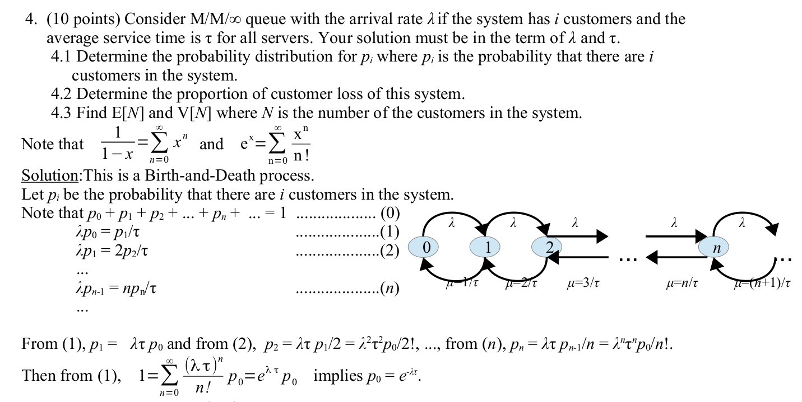
ตัวอย่างข้อสอบกลางภาค

Slide 15
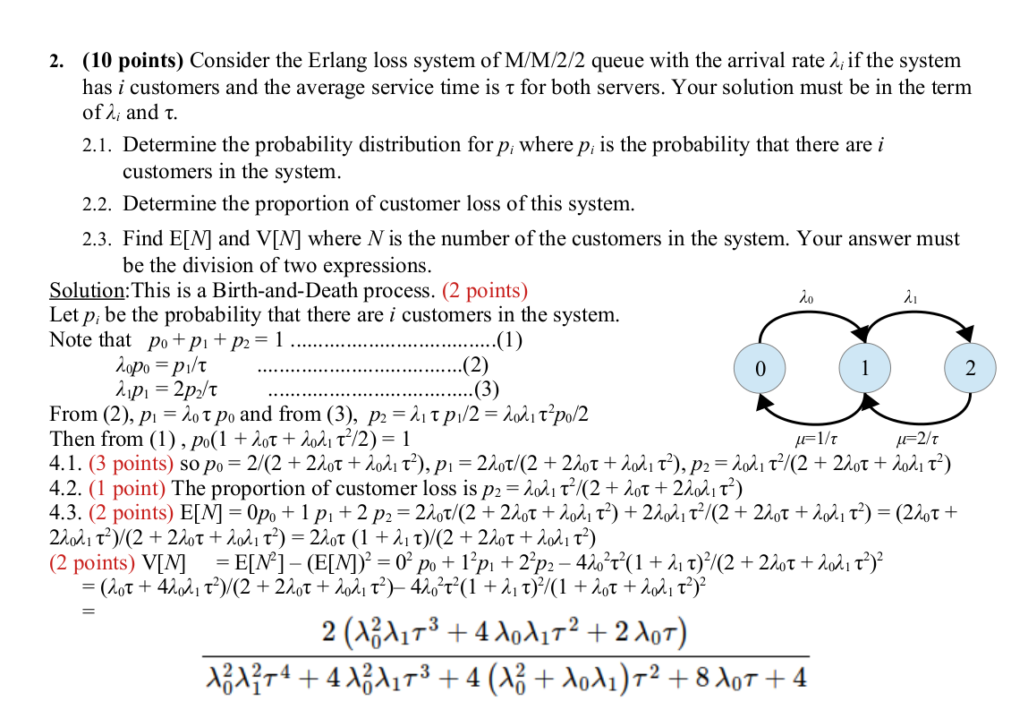
ตัวอย่างข้อสอบปลายภาค

Slide 16
ลงทะเบียน 2301482
ช่องทางติดต่อ
Assoc. Prof. Krung Sinapiromsaran
MHVH 1208/6
254 Phayathai Road, Pathumwan,
Bangkok Thailand. 10330
https://math.sc.chula.ac.th/faculty/krung-s/
Email:Krung.S@chula.ac.th
Phone:02-218-7123

